Slide 1
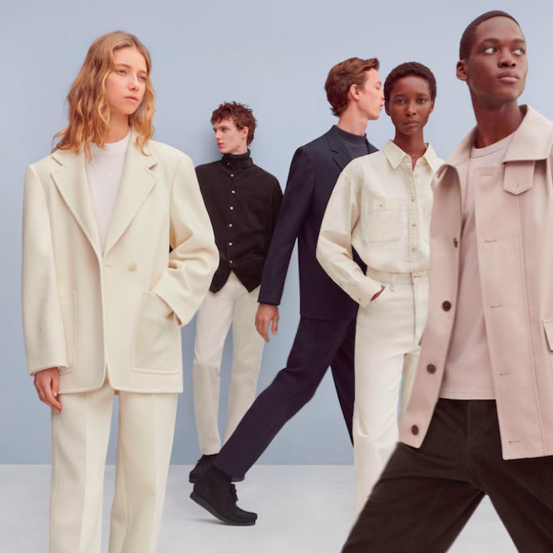
UNIQLO U
Fashion collab group
Колганова Екатерина, Корнюшкина Татьяна, Журавлева Арина, Волкова Ксения, Колпашникова Александра

Slide 2
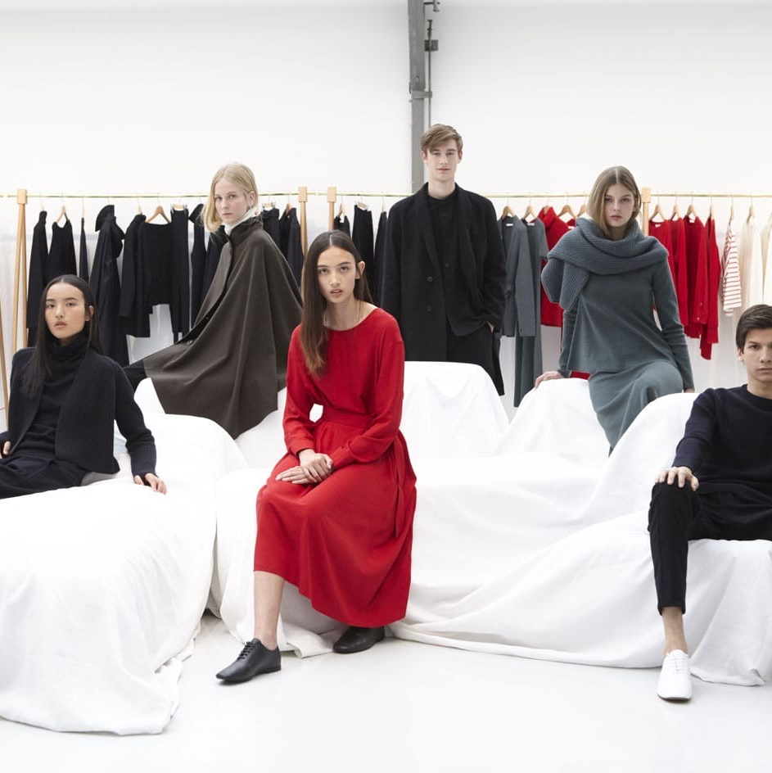
История коллаборации
Первая коллекция появилась осенью 2015 года как коллаборация UNIQLO AND LEMAIRE.
Сотрудничество увенчалось успехом, и началась новая глава в отношениях между Лемером, его командой и UNIQLO.
В 2016 году Кристоф Лемер занял должность арт-директора в недавно созданном парижском центре исследований и разработок UNIQLO Paris, и была запущена первая долгожданная коллекция UNIQLO U.

Slide 3
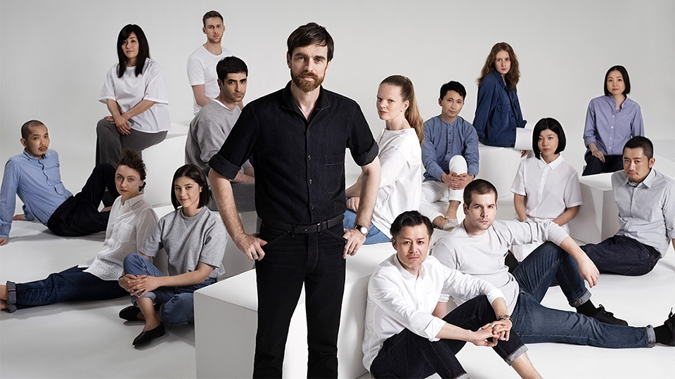
Основная идея заключалась в том, чтобы вещи были простыми и модными одновременно.

Slide 4
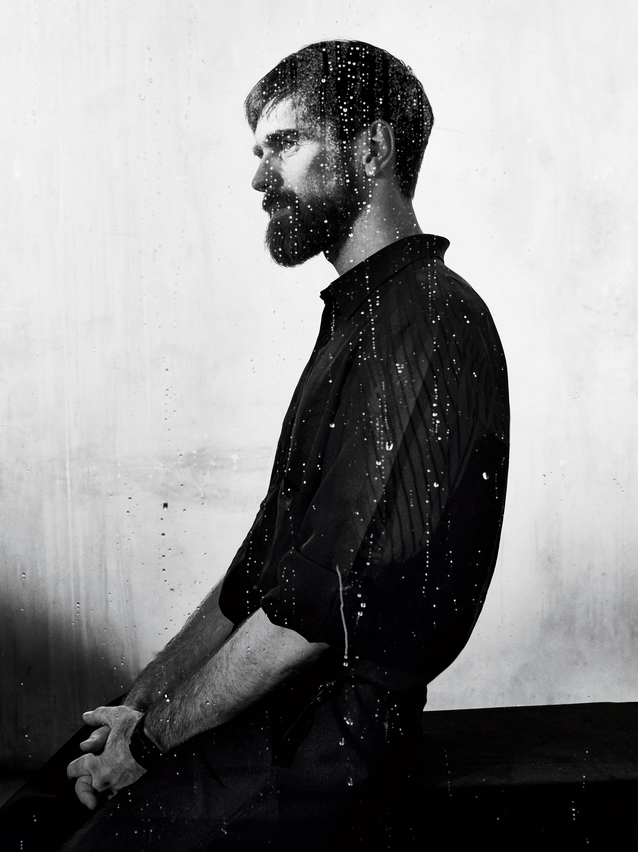
Christophe Lemaire
Во время учебы в области искусства Кристоф Лемер работал помощником стилиста, что привело к стажировкам у Кристиана Лакруа, Ив Сен-Лорана и Тьерри Мюглера.
В 1992 году Лемэр основал свой собственный лейбл, у которого уже был свой стиль, отличный от стиля других дизайнеров - графический, чистый, непринужденный, но в то же время точный.
Известность дизайнер получил в 2001 году, заняв должность креативного директора Lacoste. В 2010 году стал креативным директором Hermes.
В июне 2016 года было объявлено, что Лемэр присоединится к Uniqlo в качестве художественного директора нового научно-исследовательского центра Uniqlo Paris.
В рамках этой роли бывший дизайнер Hermes создал новую доступную линию для бренда под названием Uniqlo U..

Slide 5
«Simplicity that enhances the beauty of things. This is Uniqlo U»
Christophe Lemaire

Slide 6
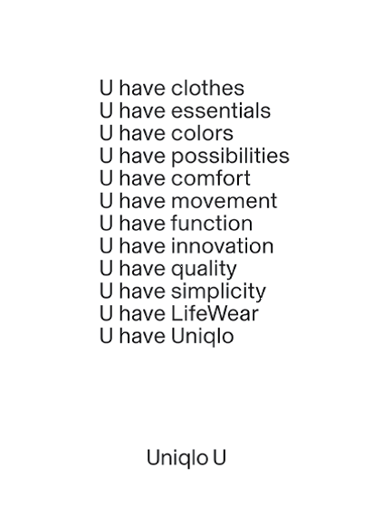
The brand philosophy
Дизайн соответствует концепции LifeWear, который вносит свой вклад в удовольствие и комфорт с помощью модной одежды, соответствующей любому настроению. U представляет собой самую суть Uniqlo.
На логотипе двенадцать U, потому что это число является ключевым. Двенадцать - это обычное число в повседневной жизни: двенадцать месяцев, двенадцать часов и двенадцать лет в китайском зодиаке. Каждое из двенадцати составных утверждений начинается с «U have», чтобы подчеркнуть, что коллекция является плодом совместной работы и сплоченности Парижского научно-исследовательского центра UNIQLO.

Slide 7
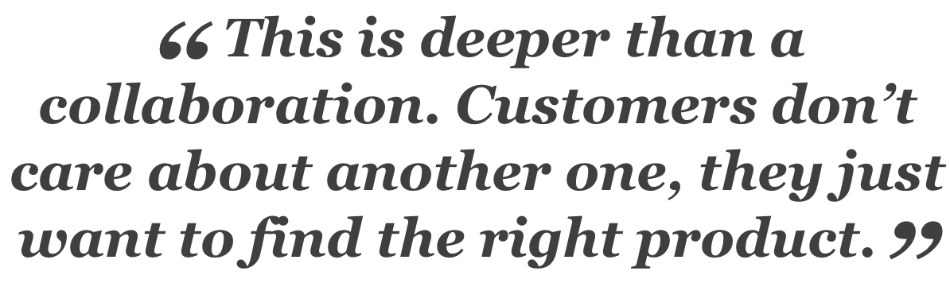

Slide 8
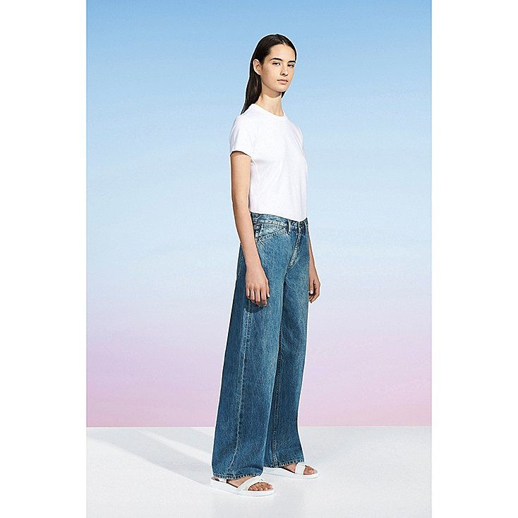
The target audience
Целевая аудитория в России: возраст 18-60 лет. Людям, ценящим качество, простой дизайн, практичность.
Отличительные черты, которые покупатели ожидают от коллекции: простой, но стильный дизайн, отличное качество, широкий выбор одежды, легко сочетается с другой одеждой, доступные, высококачественные материалы.

Slide 9
АНАЛИЗ

Slide 10
Общие данные
138 respondents

Slide 11
Почему потребители не хотят покупать коллекцию?

Slide 12
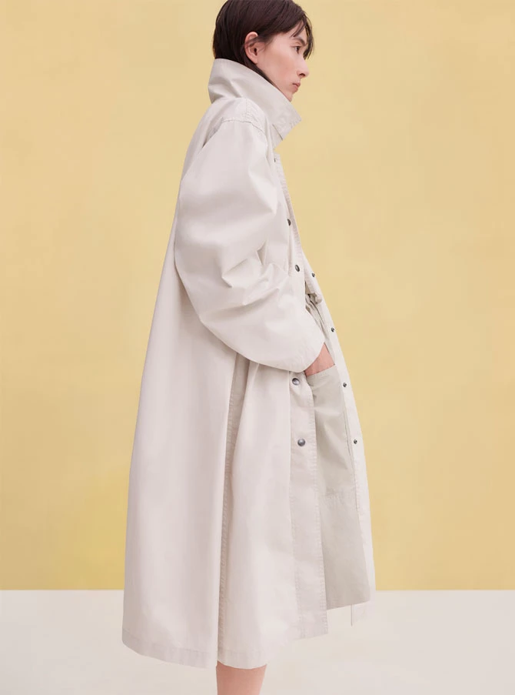
Целевая аудитория
Барьеры:
Не подходит людям, предпочитающим классический стиль, поскольку силуэты более современные и расслабленные
Не удовлетворяет покупателей, предпочитающих более женственный стиль с облегающими силуэтами
Непонятный стиль для мужчин, предпочитающих строгий стиль
Минимализм (Не каждый человек предпочитает носить одежду с минимум акцентов)

Slide 13
Запросы потребителей :
Целевая аудитория уделяет особое внимание качеству и составу продукта, 56 человек дали по этому критерию 5 из 5 возможных 43 - 4, 35 – 3
Аудитория также подчеркивает важность цены, цвета и дизайна, большинство респондентов поставили данным критериям пятибалльную оценку.

Slide 14
Места, где потребители приобретают одежду

Slide 15
Наиболее релевантная платформа для рекламы

Slide 16
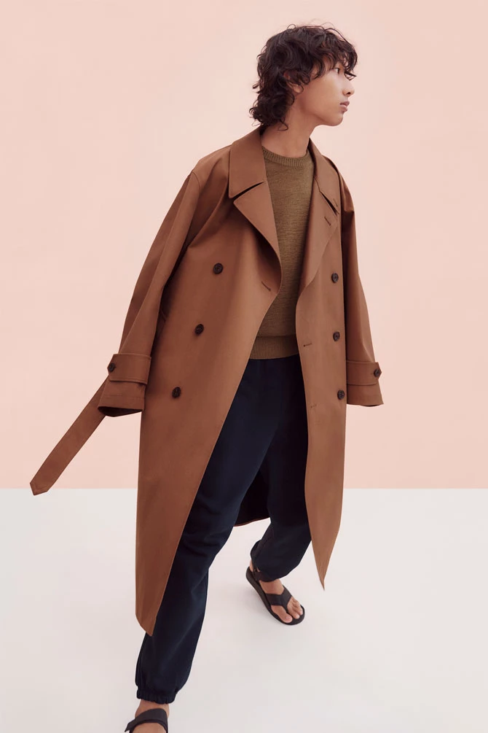
Как повысить заинтересованность целевой аудитории:
Уделять большое внимание ведению социальных сетей, таких как Instagram, TikTok
Сотрудничество с блоггерами
Коллаборации с интересным и публичными личностями

Slide 17

ПРОДВИЖЕНИЕ

Slide 18
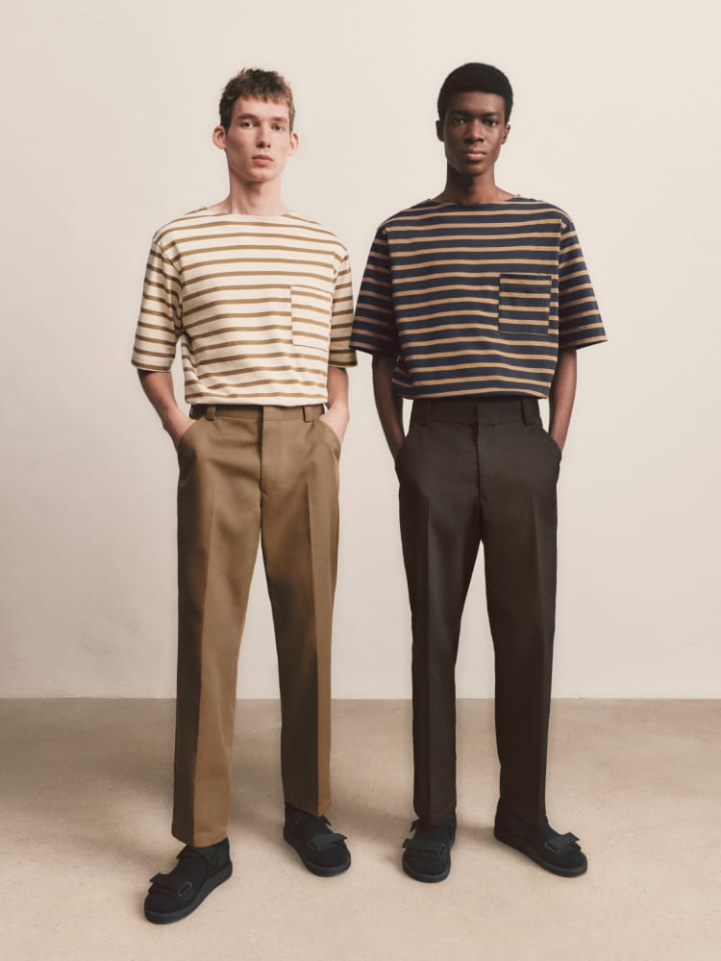
Как поднять продажи ?
Взаимодействие с медийными личностями
Продвижение философии бренда простым и понятным способом
Показать, как можно сочетать новую одежду с существующим гардеробом человека.

Slide 19
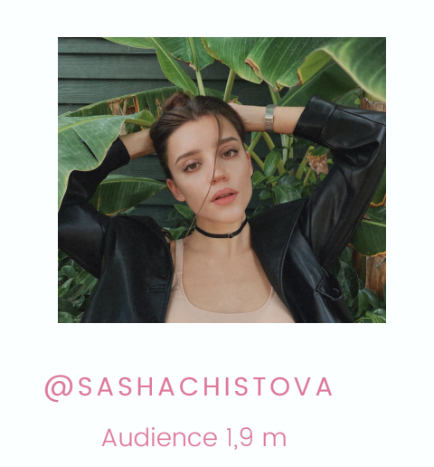
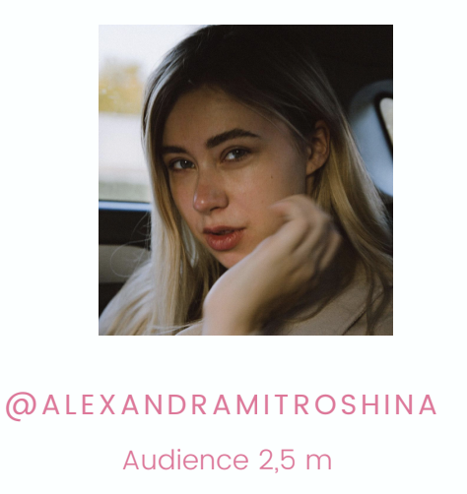
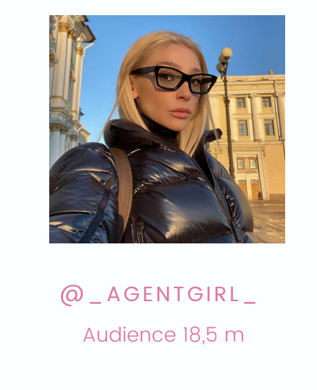
Instagram
Cсотрудничество с крупными блоггерами

Slide 20
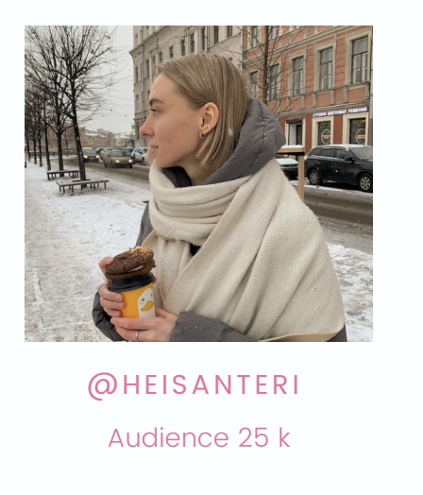
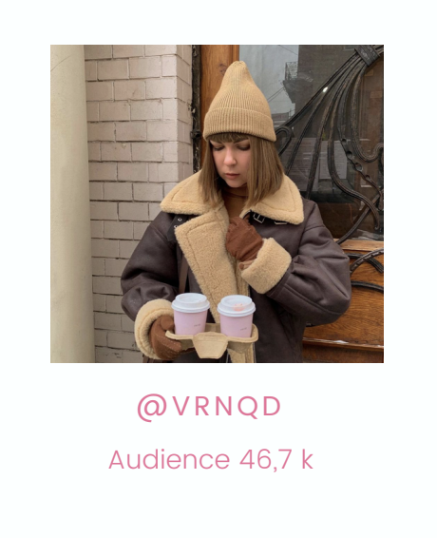
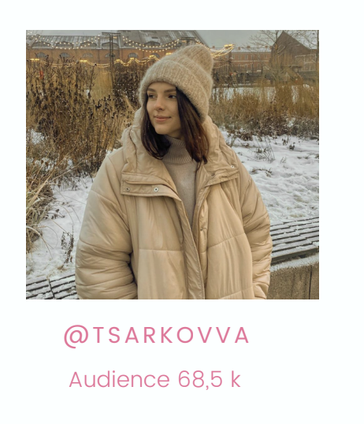
Instagram
Сотрудничество небольшими блоггерами

Slide 21
Instagram Promotion
Посты с одеждой из новой коллекции.
Предоставление персональных промокодов подписчикам конкретного блогера
Пост с историей, связанной с новой коллекцией и философией бренда
Продвижение через сториз (Распаковка посылок, короткие видео с тем, как можно сочетать одежду)

Slide 22
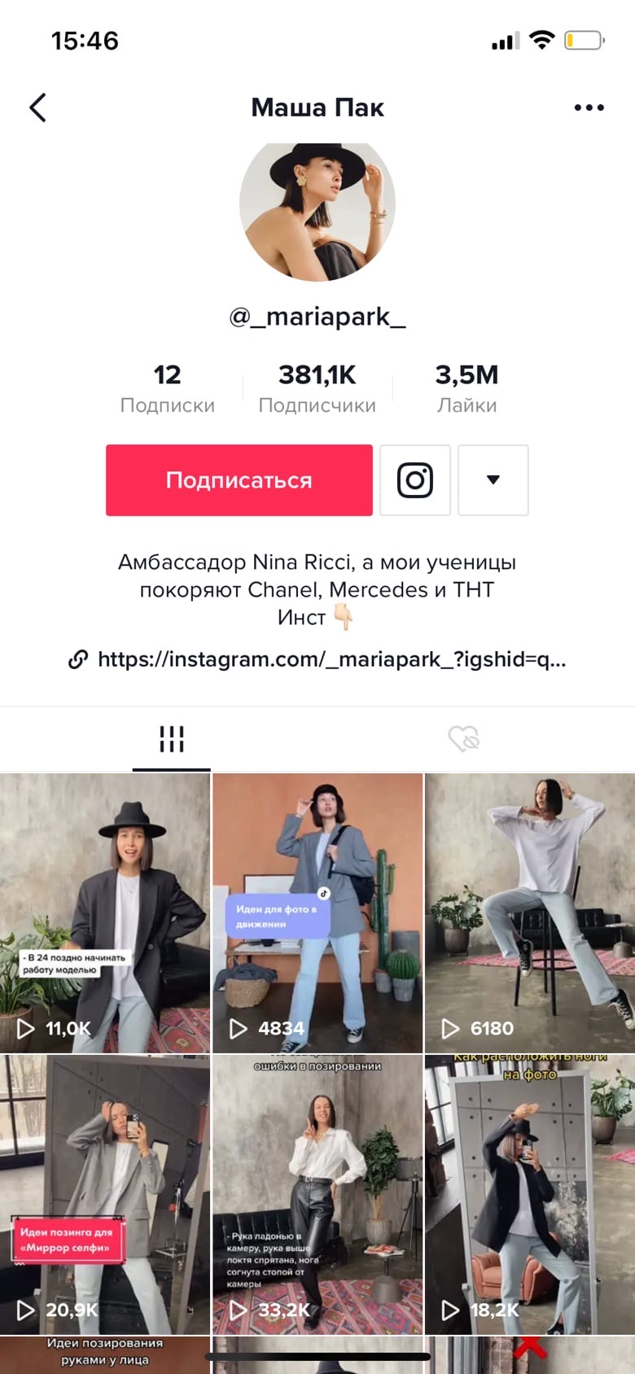
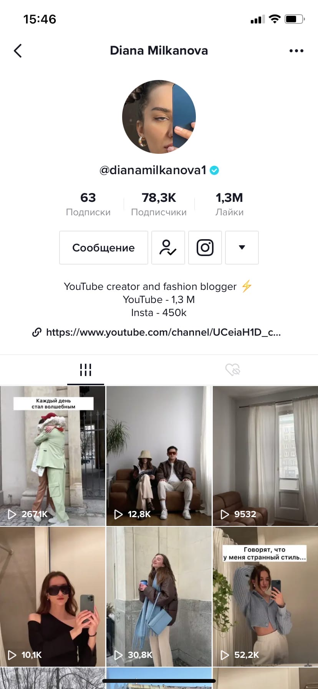
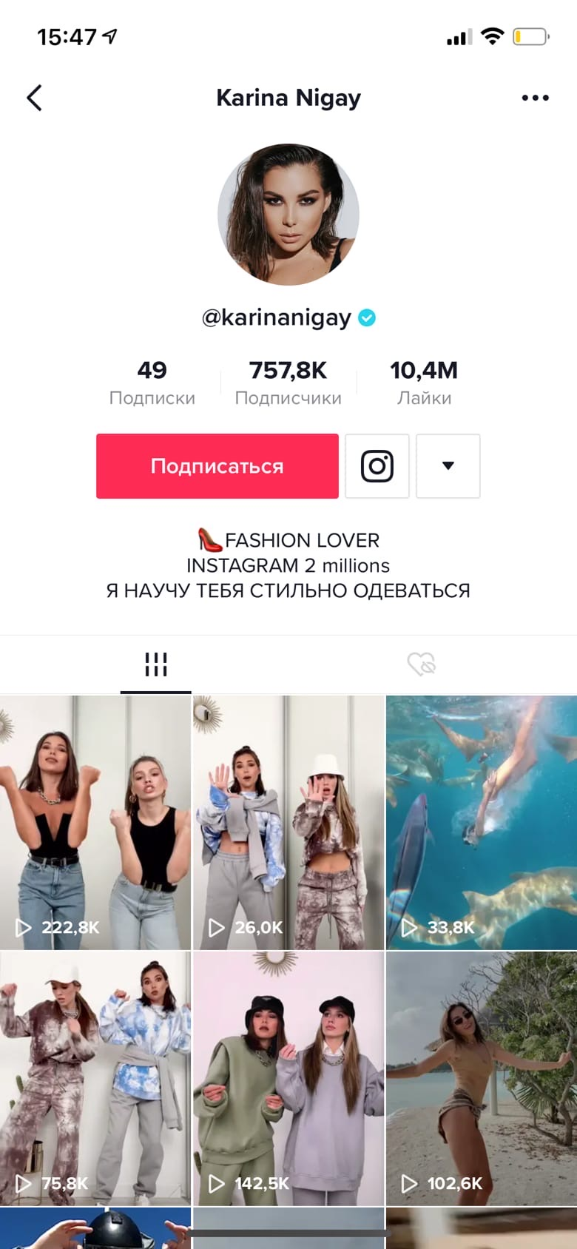
Tik Tok Promotion
Информирование подписчиках о трендах, использую вещи из коллекции
Использование вещей из коллекции для создания роликов
Распаковка новой коллекции

Slide 23

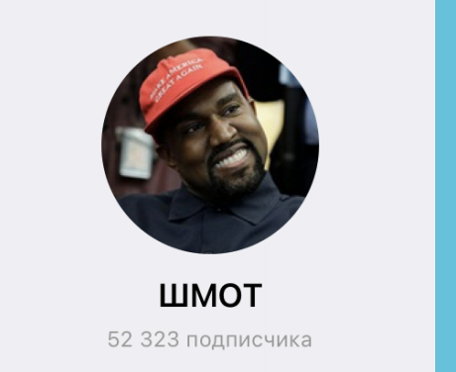
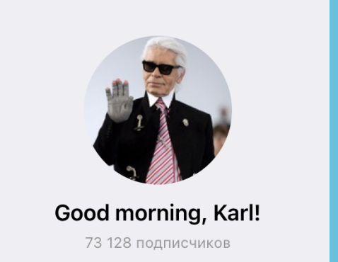
Telegram
Внедрение рекламных интеграций
Предоставление одежды на обзор
Предложение специальных промокодов только для читателей канала

Slide 24
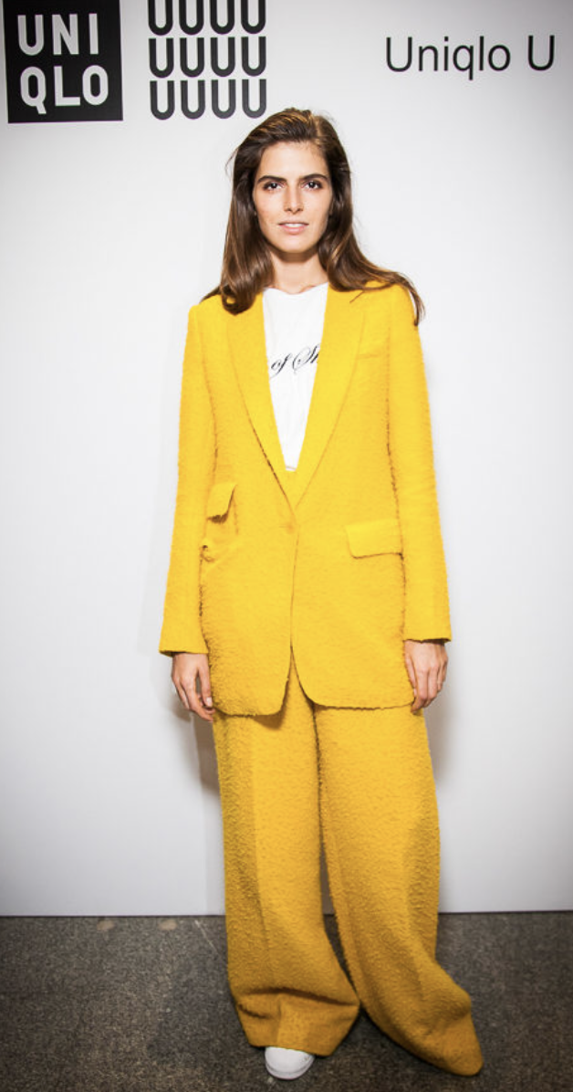
Продвижение вне социальных сетей
1. Консультации со стилистами в магазинах юникло
Можно приглашать стилистов на мастер-классы в магазины юникло. Возможно проводить и онлайн/заливать видео на ютьюб.Чтобы не было слишком много людей можно делать специальные конкурсы на участие в мастер-классе
При покупке от 5000 руб в день открытия нового магазина предоставить возможность поучаствовать в мастер-классе. Для оптимального количества участников мероприятие можно разделить на несколько дней. Можно предлагать людям, пришедшим на такой мастер-класс, помощь в составлении образа как раз с купленными в юникло вещами.

Slide 25
2. Встречи с дизайнерами, участвовавшими в коллаборациях с Юникло
Возможно, что осуществимо только онлайн? Хотя было бы здорово если бы можно было оффлайн!
Участие можно сделать возможным либо только по записи, либо разыгрывать возможность поучаствовать.
Участники могли бы задать разные вопросы дизайнерам касательно коллекции (Чем вдохновлена? Какая идея? и тп)
3. Показ мод Юникло
Устроить показ мод юникло с разными коллекциями. Показать, как по-разному можно сочетать одежду из разных коллекций. Можно делать и по какой-то конкретной коллекции.
Можно было бы опять же разыграть возможность поучаствовать в конкурсе (например, при покупке в магазине на конкретную сумму)

Slide 26
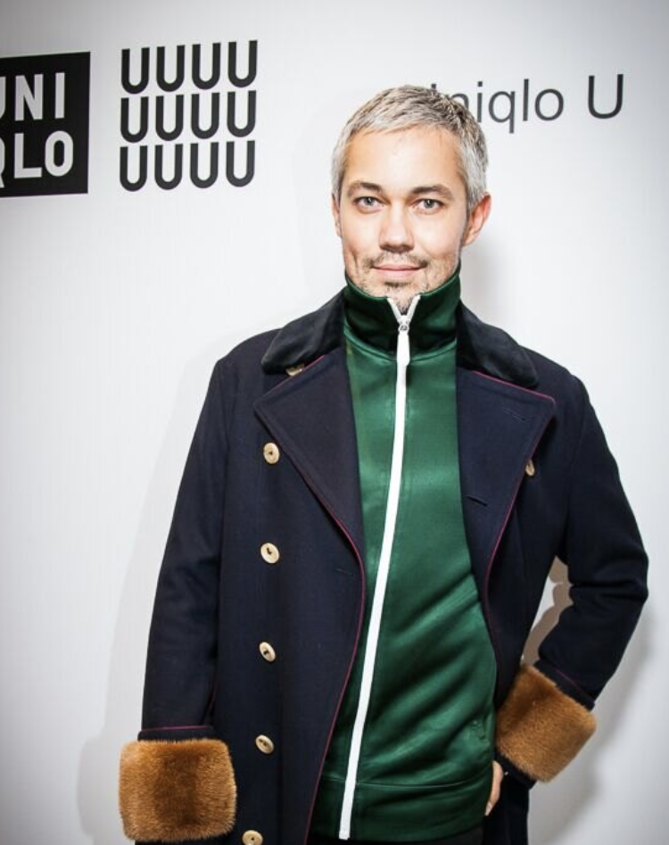
4. Консультация стилиста
Консультация у стилиста платная. Стилист подбирает одежду специально для клиента, и тот может набрать её на стоимость, равную цене консультации, или взять больше, доплатив при этом
5. Выставка UNIQLO
Можно было бы организовать выставку, на которой бы подробно рассказывалась история бренды, были бы представлены наиболее интересные коллекции, рассказано больше о философии бренда и тд
Можно было бы опять же разыграть возможность поучаствовать в конкурсе (например, при покупке в магазине на любую сумму)

